Slide 1
Проект: «ТОЧКА»
Муниципальное казенное общеобразовательное учреждение муниципального образования "Закрытое административно-территориальное образование Знаменск Астраханской области" "Гимназия № 231"
Выполнила:
Ученица 10 «А» класса
Астраханская области
МКОУ ЗАТО Знаменск
Гимназия №231
Абубекерова Алина
Руководитель проекта:
учитель технологии Чумаченко Светлана Николаевна
Знаменск 2022г.

Slide 2
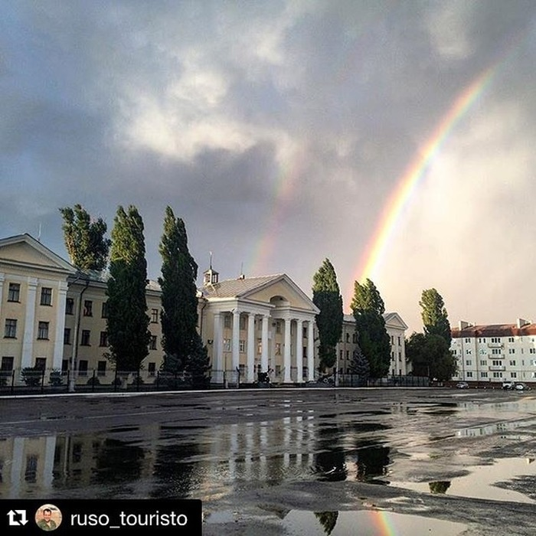
Введение

Slide 3
Цель:
Создать проект уникальной точку притяжения для подростков
Задачи:
Узнать о досуге молодежи в разные эпохи
Разработать уникальный архитектурный образ локации
Провести социальный опрос и проанализировать полученную информацию.
Разработать план и изготовить макета

Slide 4
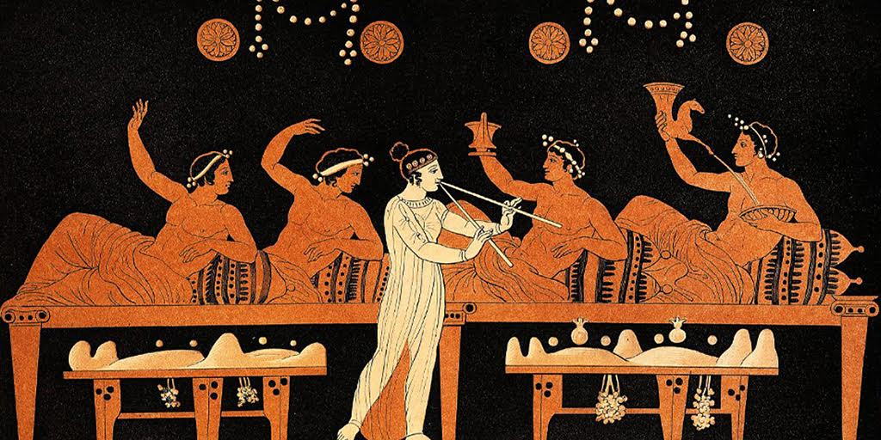
Досуг в древней Греции

Slide 5
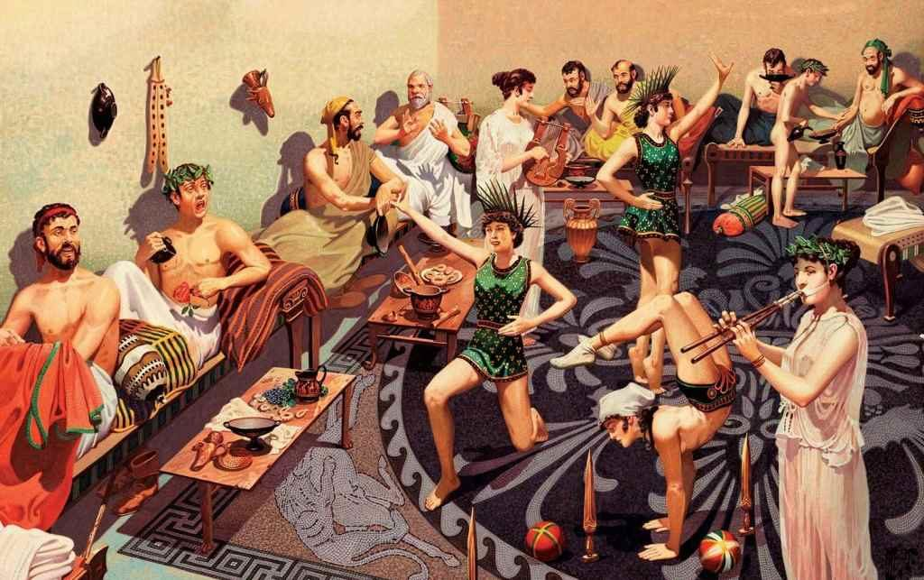

Slide 6
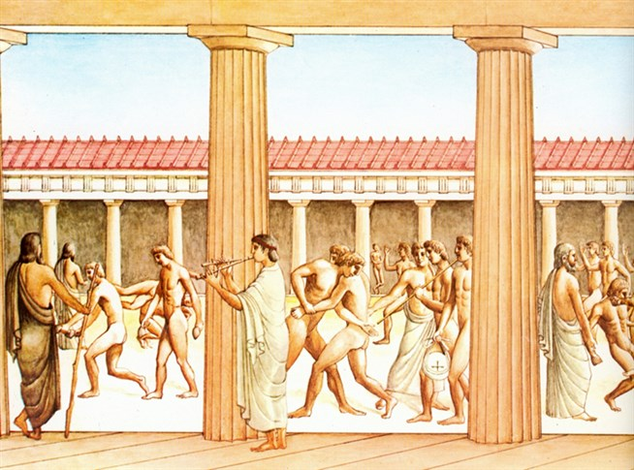

Slide 7
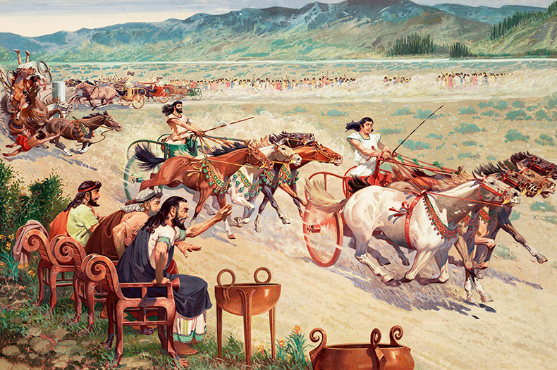

Slide 8
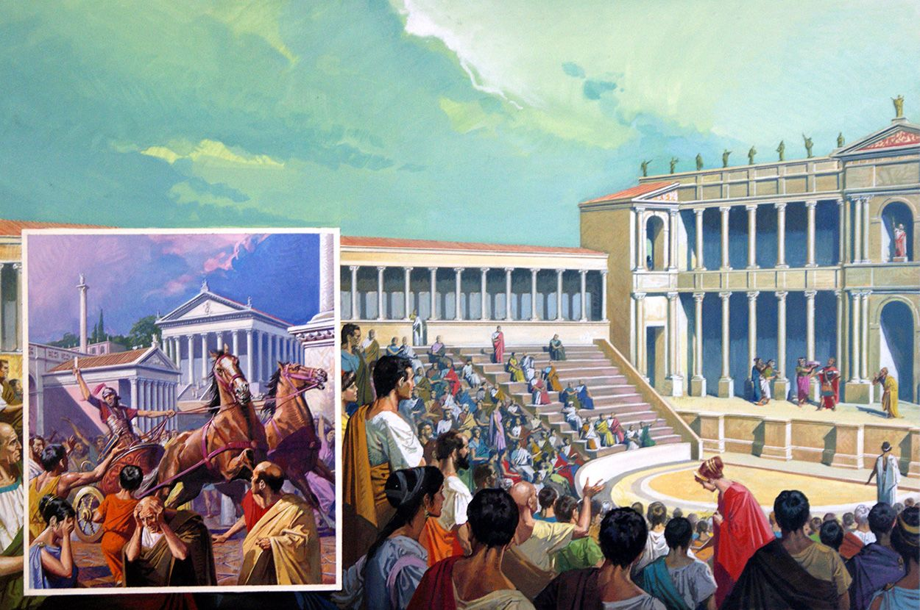
Досуг в древнем Риме

Slide 9
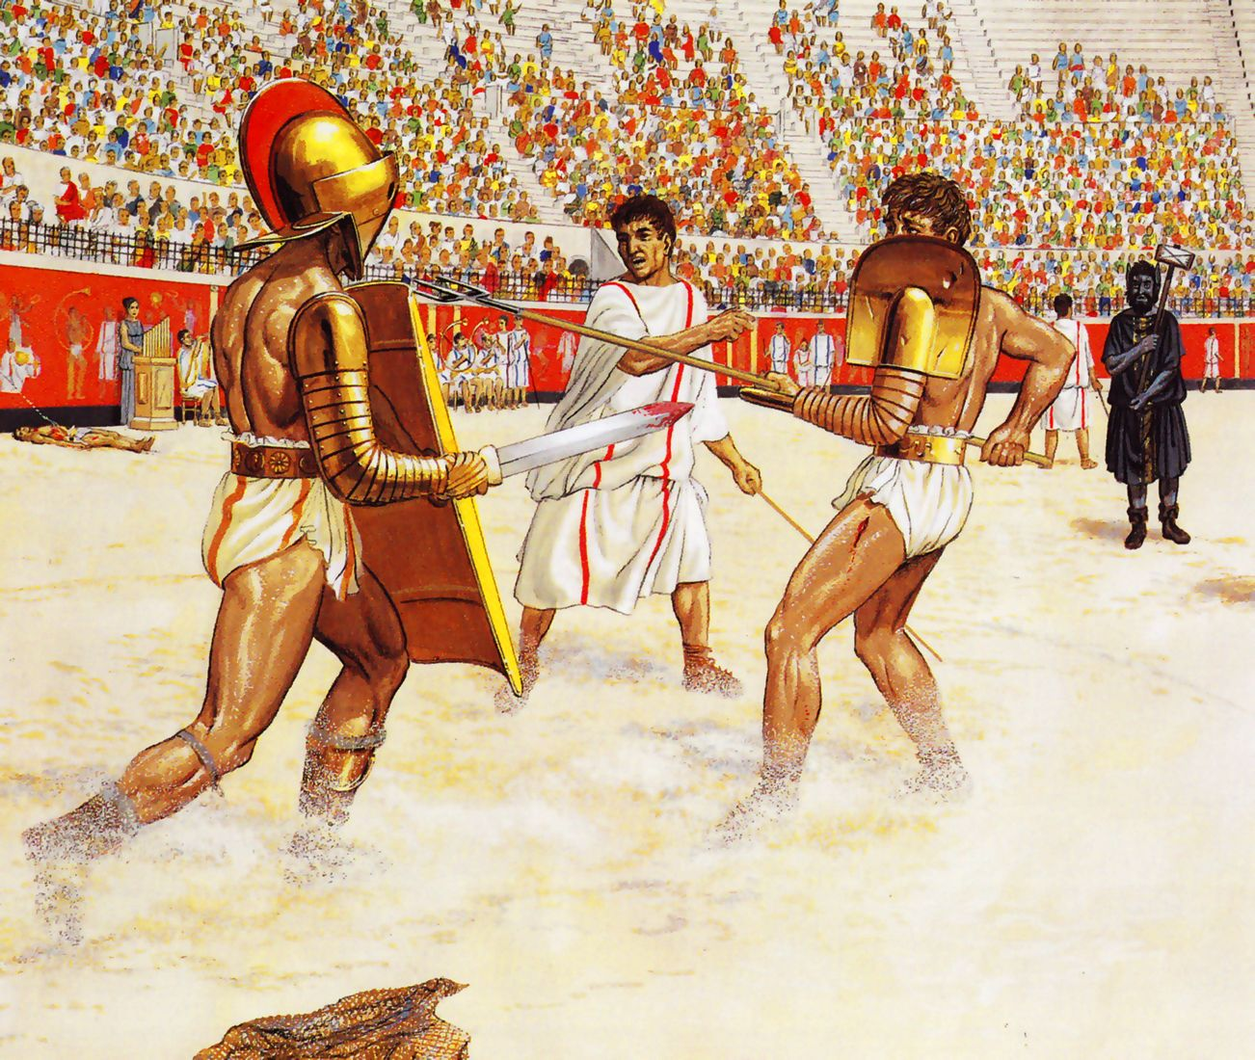

Slide 10
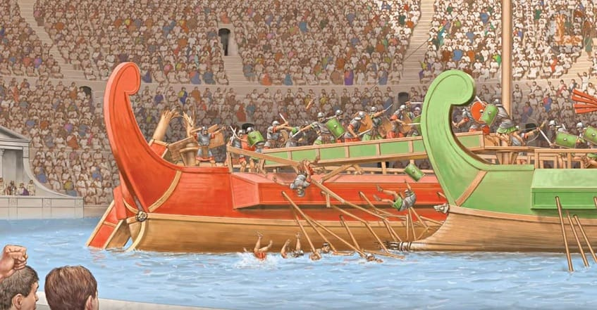

Slide 11
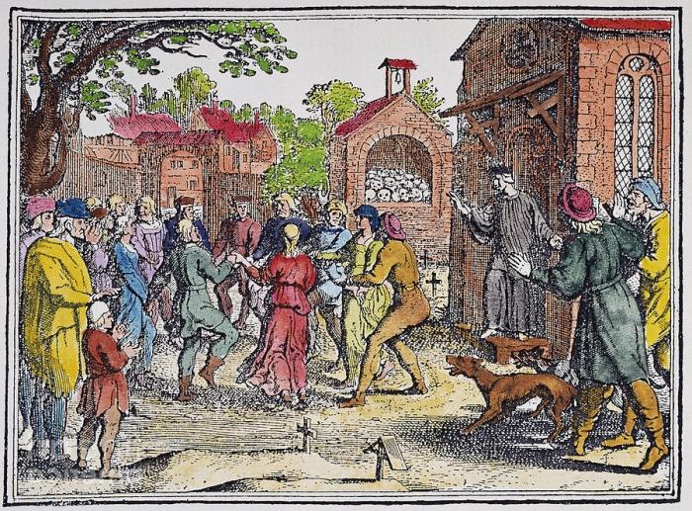
Досуг во времена Средневековья

Slide 12
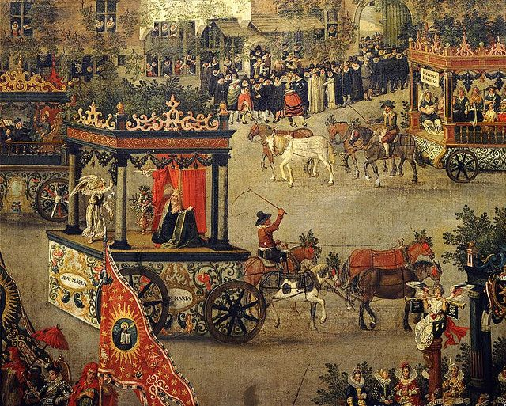

Slide 13
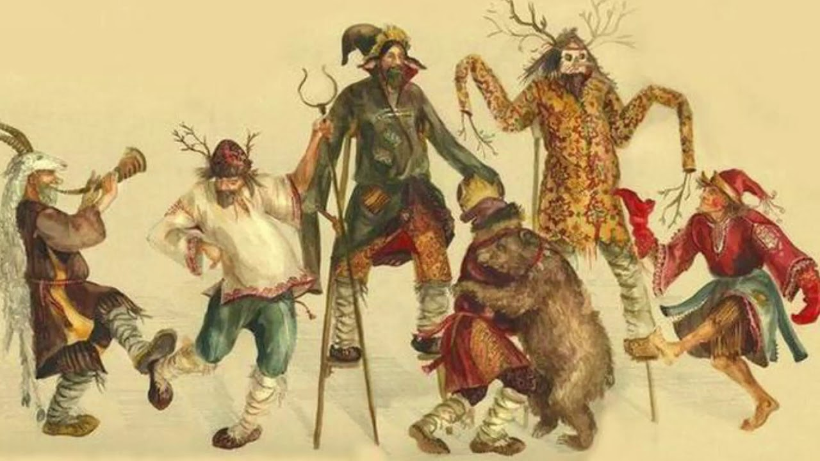
Досуг в древней Руси

Slide 14
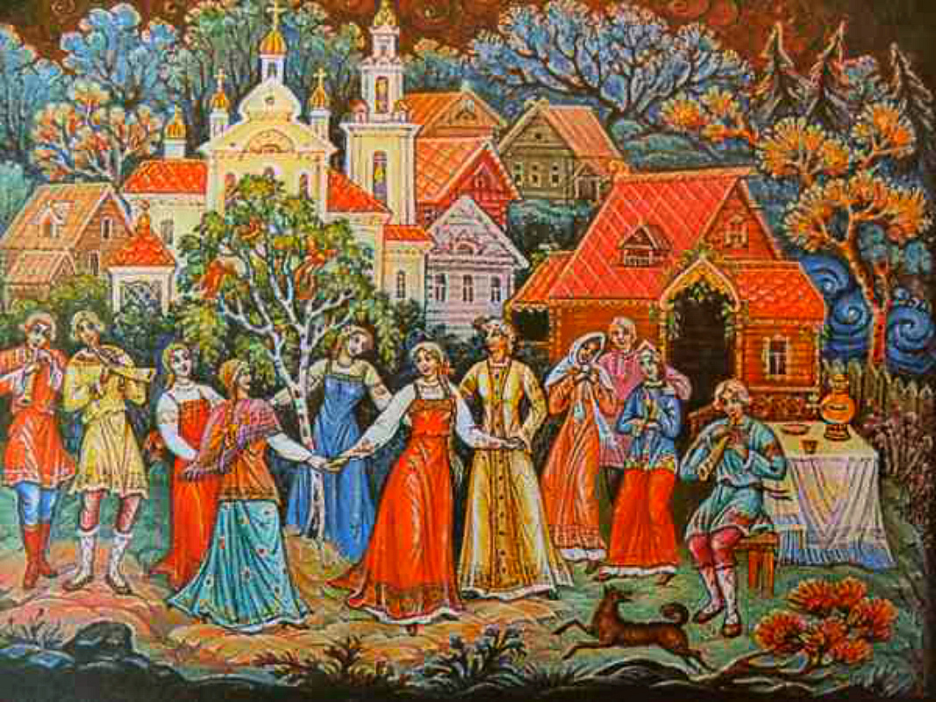

Slide 15
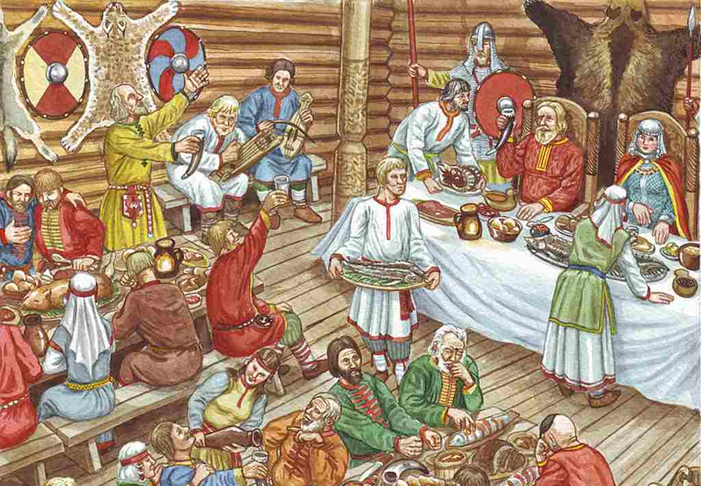

Slide 16
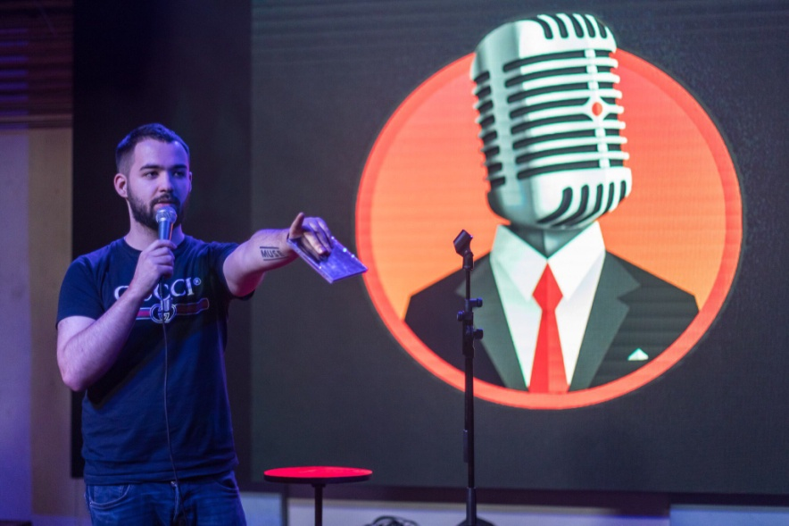
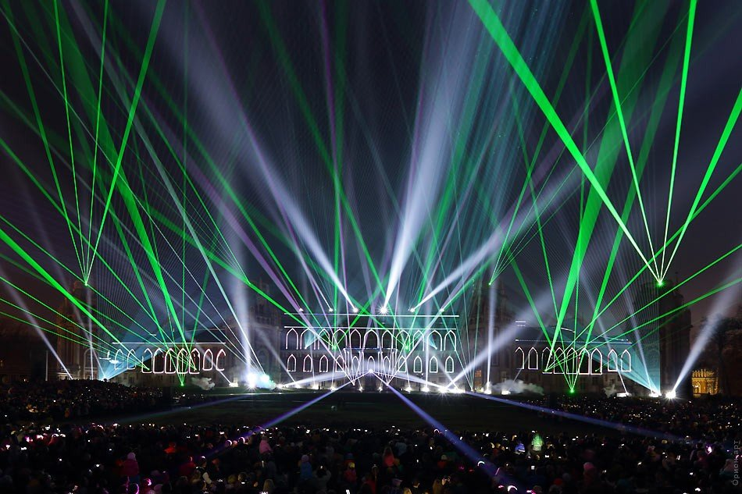
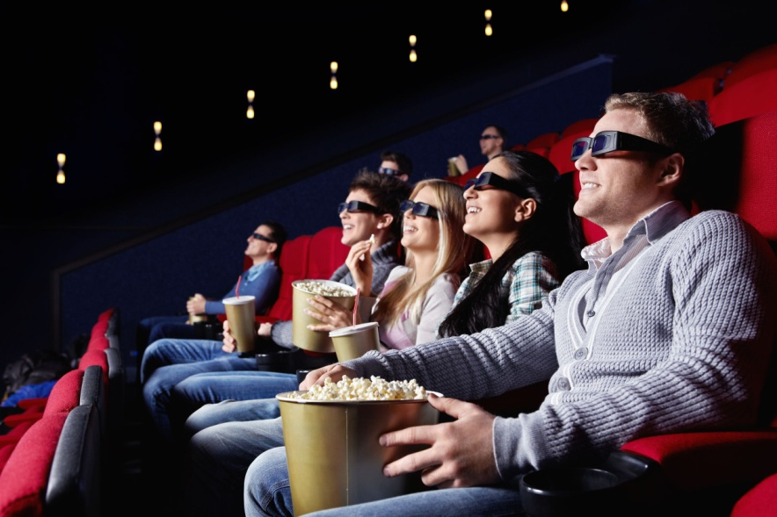
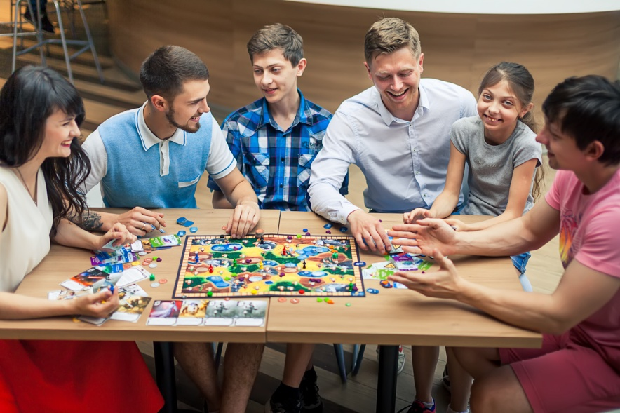
Современный досуг

Slide 17
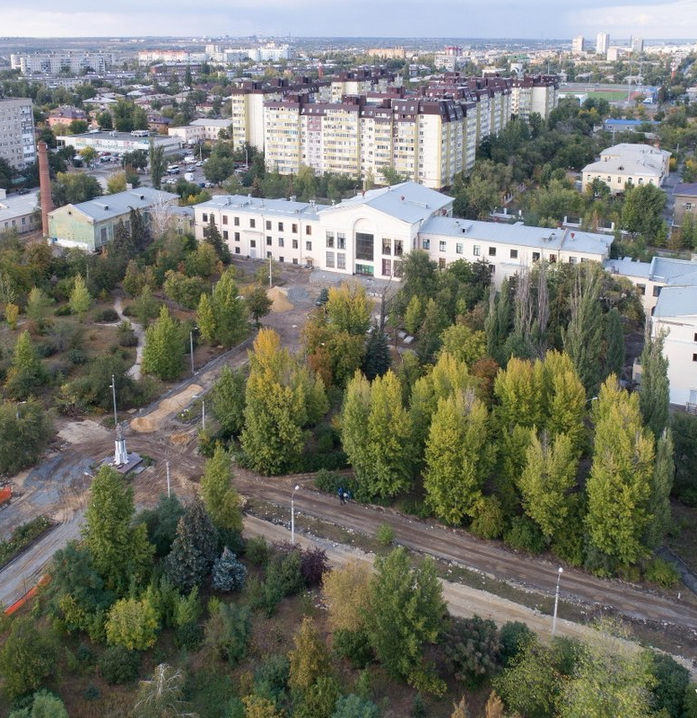
АКТУАЛЬНОСТЬ
Подросткам не хватает территории, где они могли бы отдохнуть с уже имеющимися друзьями или завести новых, места где они могли бы самовыражаться и просто комфортно проводить время.

Slide 18
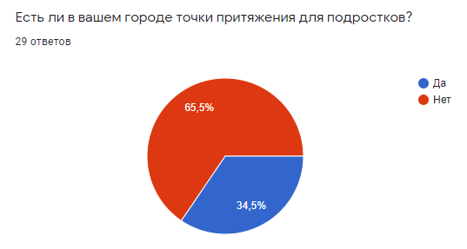
Результаты опроса

Slide 19
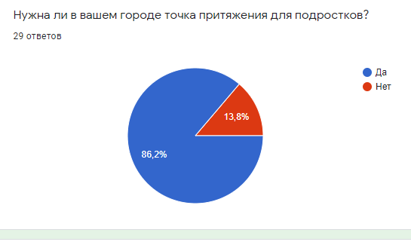
Результаты опроса

Slide 20
Гипотеза
Архимед говорил: «Дайте мне точку опоры и я переверну землю», я же смею надеяться, что моя «Точка» повернет жизнь многих подростков в лучшую сторону.

Slide 21
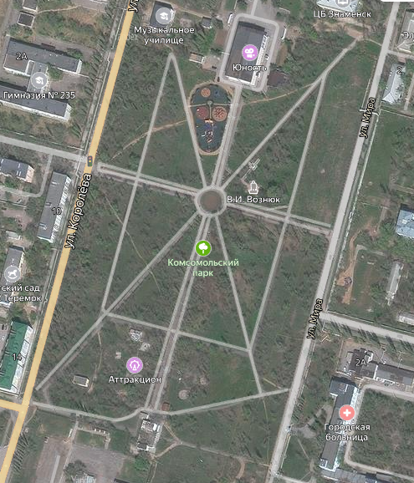
Выбор территории
Мой проект сделан на основе ландшафта городского парка. В своей работе «Точка» я постаралась учесть интересы и увлечения сверстников, их желание обособляться своими сложившимися группами (компаниями), при этом создавая условия для их пересечения, общения, возможности завести новых друзей.

Slide 22
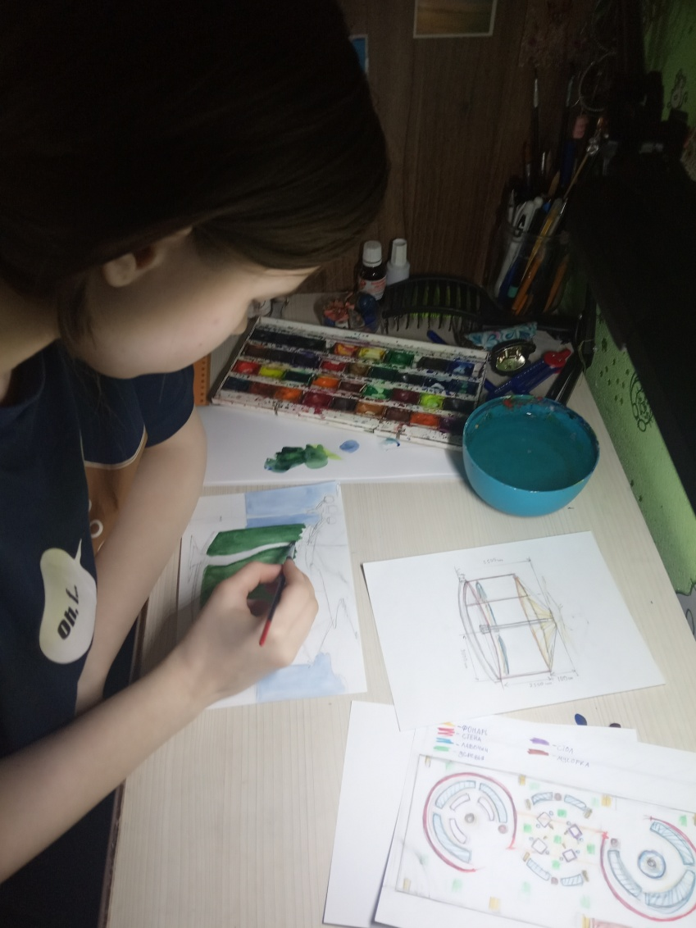
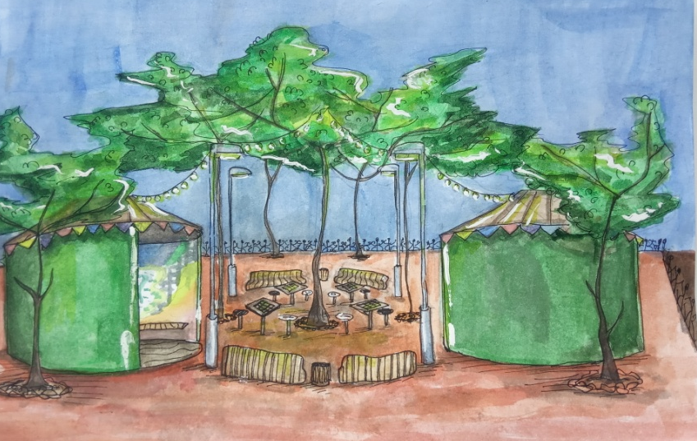
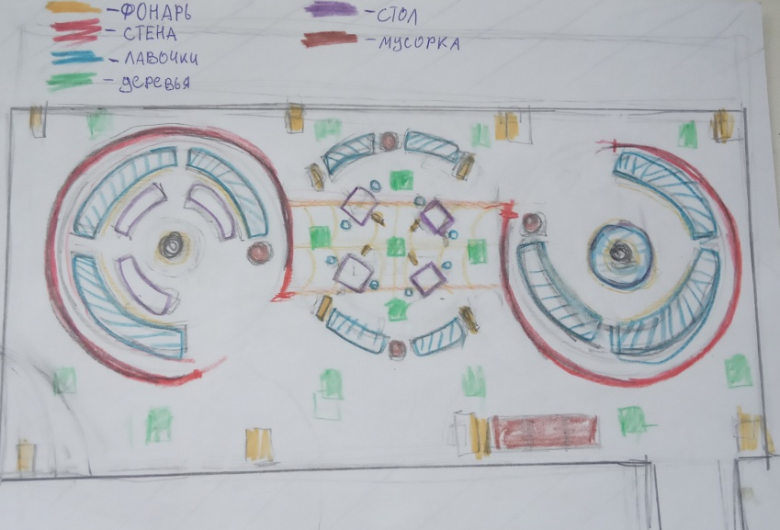
Процесс разработки и первые варианты проекта

Slide 23
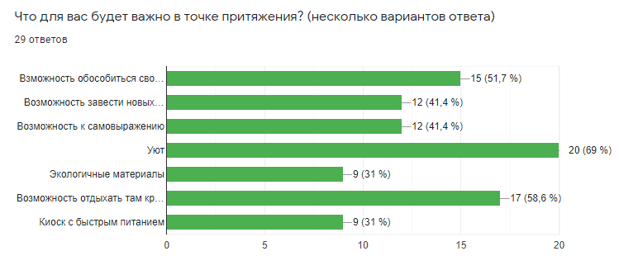
Результаты опроса

Slide 24
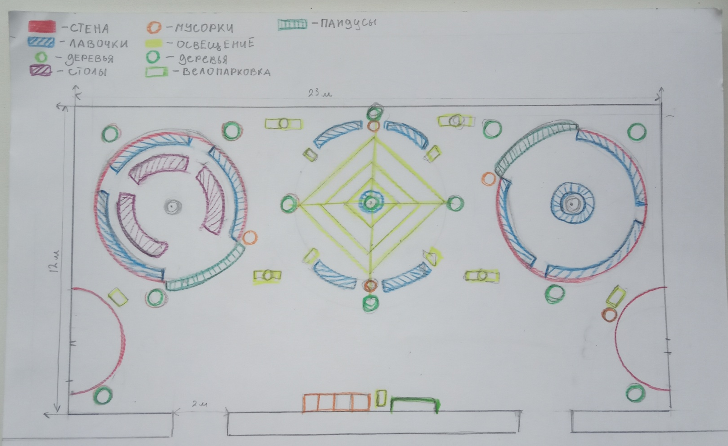

Slide 25
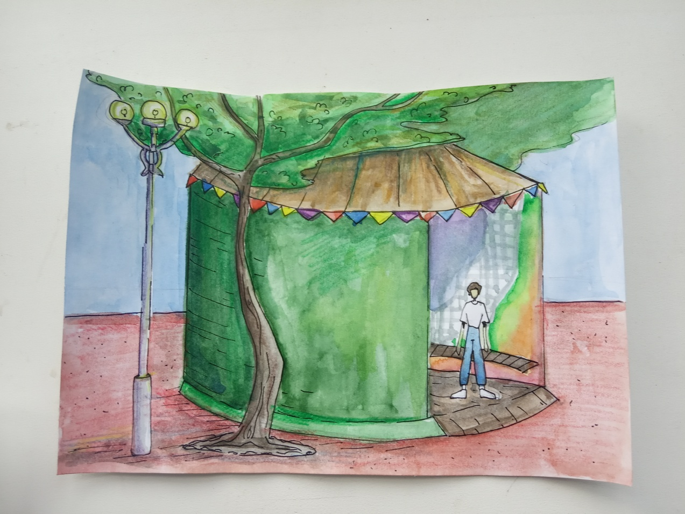
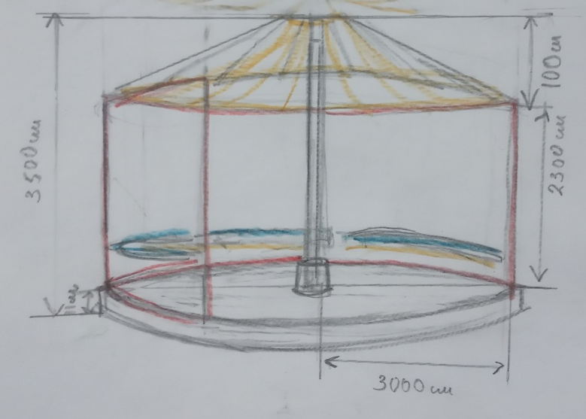
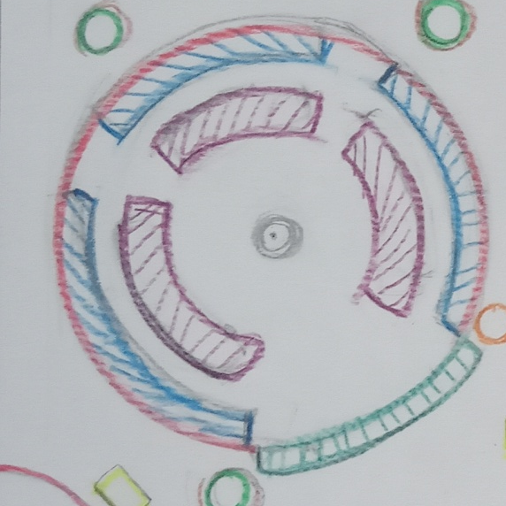
Первая зона

Slide 26
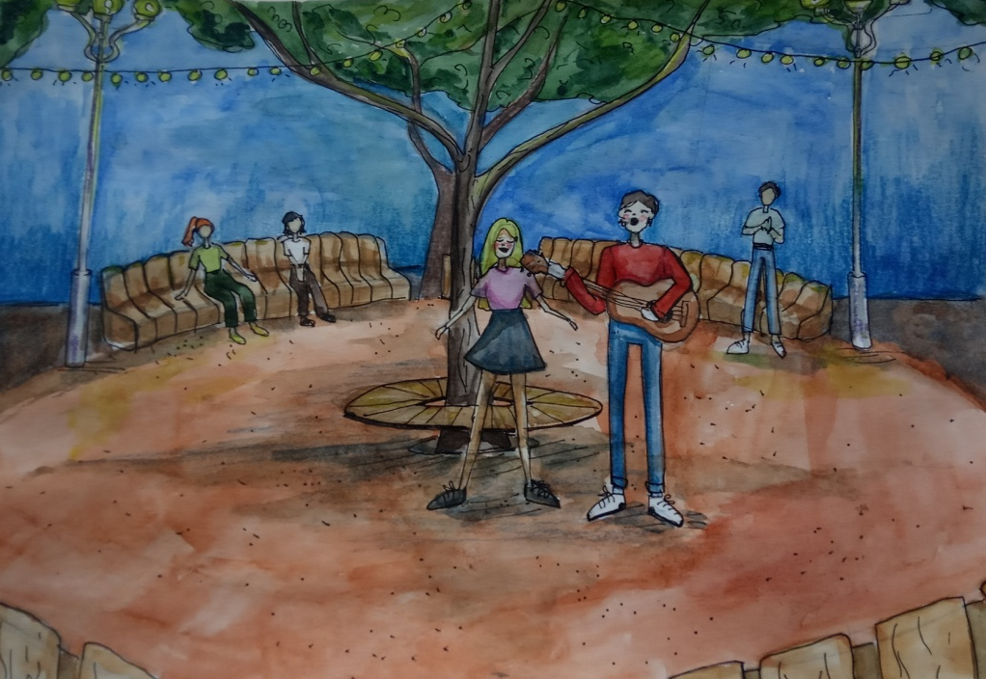
Вторая зона

Slide 27
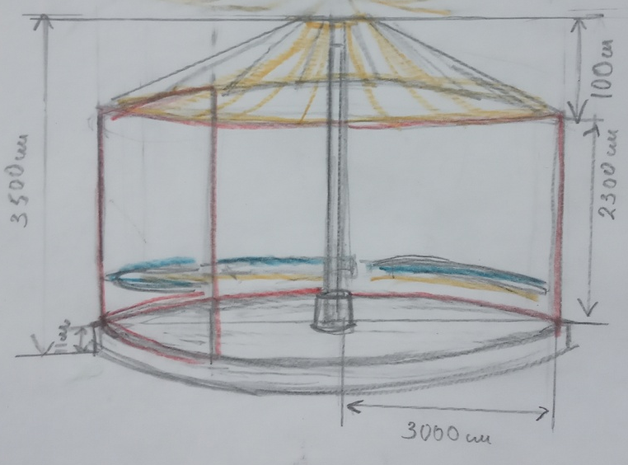

Третья зона

Slide 28
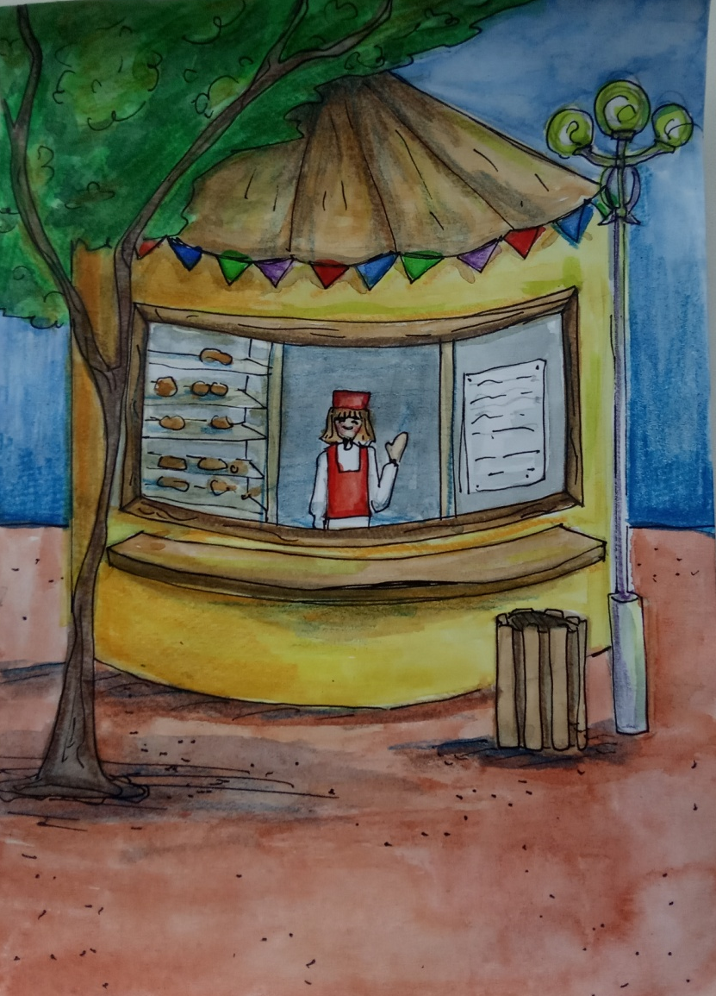
Киоски
Так же, на территории предлагаю симметрично разместить 2 киоска: с играми, дополнительными стульям, столами и другим инвентарем и киоск с быстрым питанием, где всегда можно будет взять, например, горячий чай и душистую булочку.

Slide 29
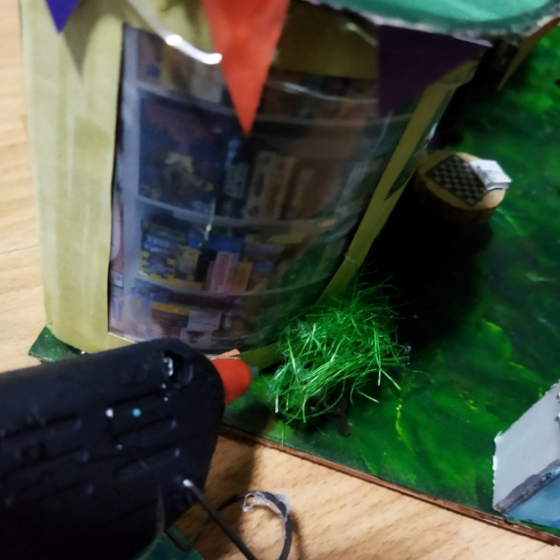
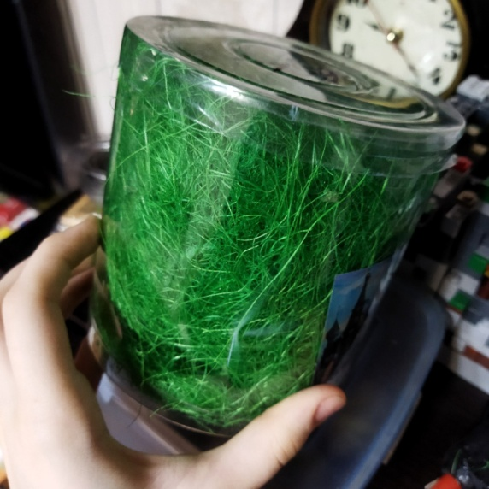
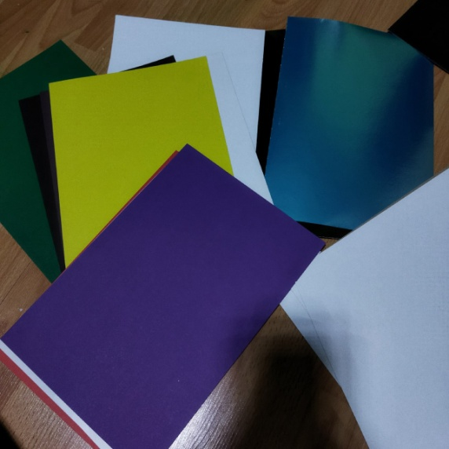
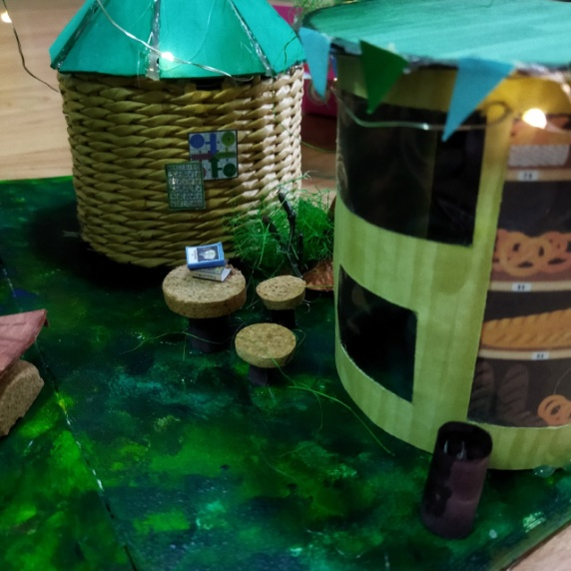
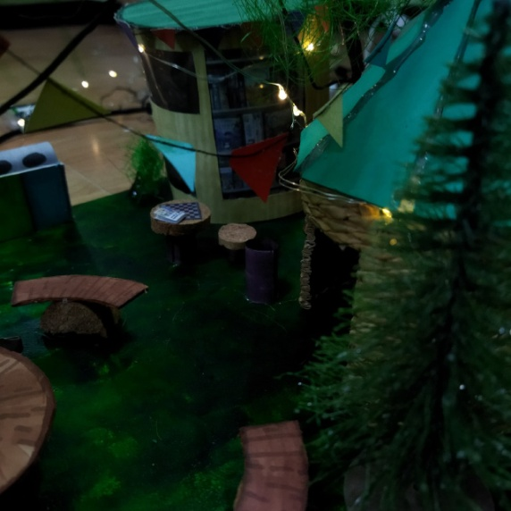
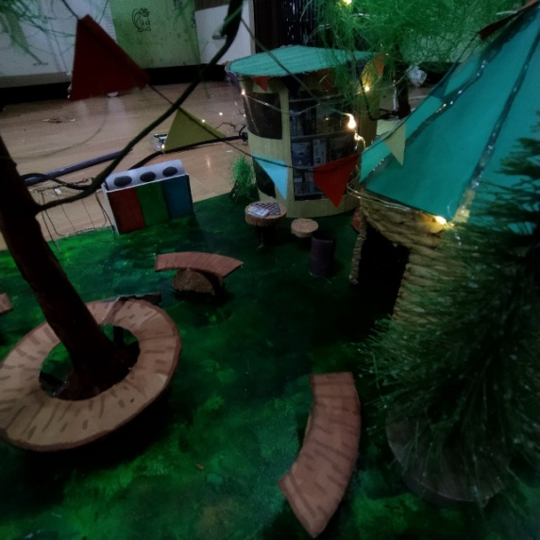
Процесс создания макета

Slide 30
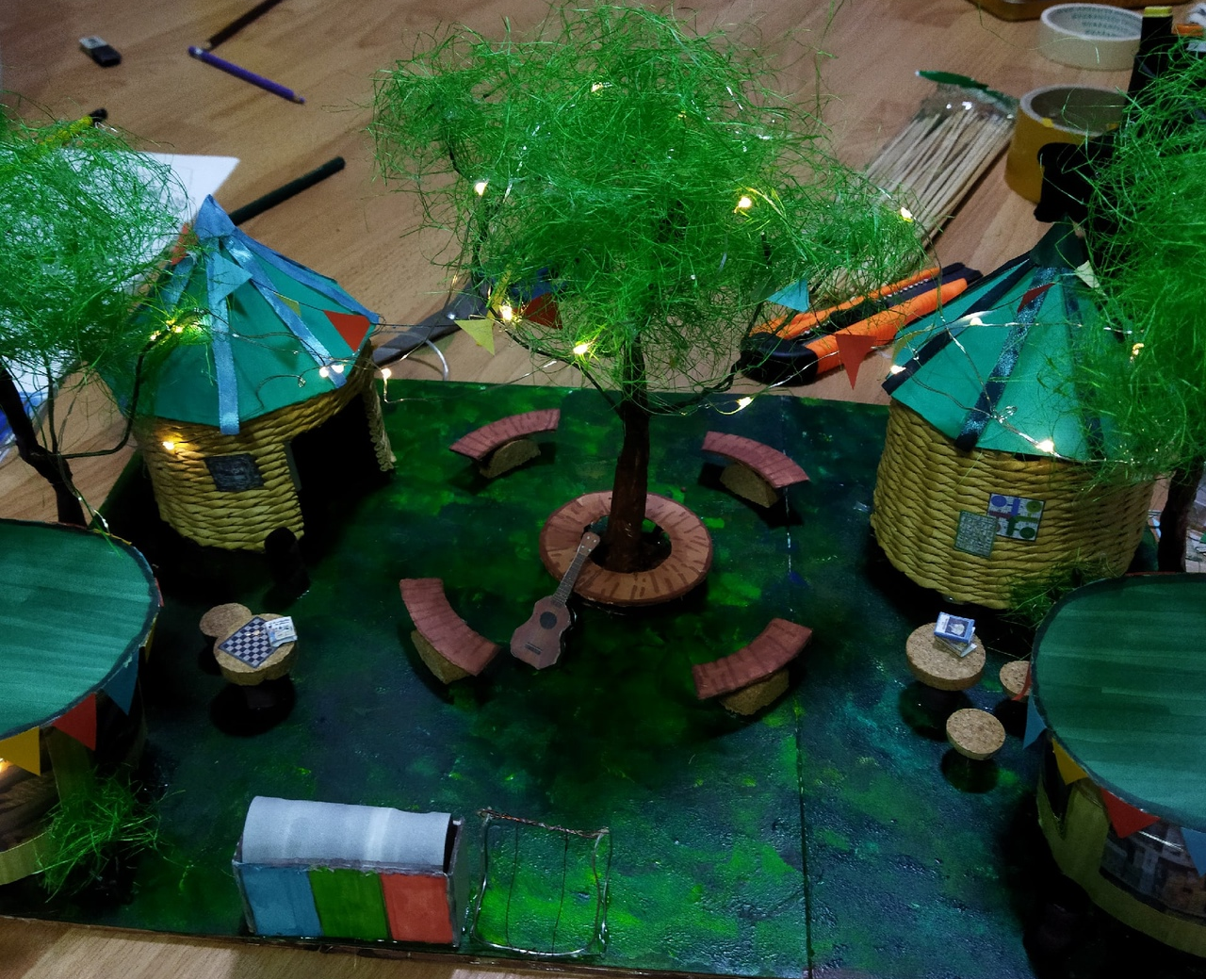

Slide 31

Экологическая часть
Для нашего макета были использованы бросовые материалы из бытовых отходов.
Сам проект при реализации также предполагает применение безопасных, нетоксичных, экологически чистых материалов, чтобы не приносить вред здоровью.

Slide 32
Заключение
Таким образом, «Точка»– это полезный объект, важный для обучения общению и подготовке ко взрослой жизни подростков, в которой умение налаживать диалоги играет огромную роль.
Общение в таких объектах способствуют непосредственному контакту со сверстниками.
Такие комплексы как «Точка», активно развивают уровень физической подготовки: вместо часов сидения перед монитором игры на свежем воздухе дают прекрасный результат, в виде отличного самочувствия, более сильного иммунитета и большей уверенности в себе, что так необходимо молодежи.
.

Slide 33
«ТОЧКА»
Точка – вроде бы простейший элемент в математике, но ее смысл этим не ограничивается: «Точка» сосредоточения, соприкосновения, притяжения, отсчета, зрения, где меняется ход событий – для каждого она будет своя.

Slide 34
Использованная литература и интернет-ресурсы:
https://studopedia.ru/1_14429_istoriya-razvitiya-kulturno-dosugovoy-deyatelnosti.html
Колин Эллард «Среда обитания: Как архитектура влияет на наше поведение и самочувствие»
http://www.strelka.com/ru/magazine/2016/12/26/history-of-russian-playgrounds
https://yandex.ru/images/search?text
http://www.sportrustorg.ru/component/option,com
https://yandex.ru/images/search?text=проекты
http://svoe.guru/mnogokvartirnye-doma/pridomovaya-territoriya/ispolzovanie/detskie-ploshadki.html

Slide 35
СПАСИБО ЗА ВНИМАНИЕ

